Slide 1
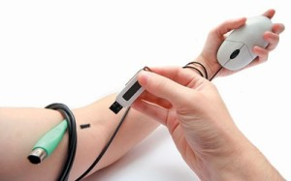
Злоупотреба интернета
*ризици и превенција
Драгица симић

Slide 2
ДАН РОЗИХ МАЈИЦА
Широм света се последње среде у фебруару обележава као Дан борбе против вршњачког насиља. Све је почело 2007. године, када је група активиста у једној канадској провинцији покренула иницијативу након што је канадски ученик Чарлс Мек Нил у школу дошао са розе мајицом на себи и због тога претрпео ругање и вербално насиље од својих вршњака.

Slide 3
ДАН РОЗИХ МАЈИЦА
Ученик је розе мајицу обукао у знак подршке мајци оболелој од карцинома дојке. Активисти су купили 50 розе мајица и поделили их његовим вршњацима у школи који су их носили као подршка дечаку. Ученици су почели и сами да долазе у школу облачећи розе мајице, које су тако постале симбол против вршњачког насиља у школама који се широм света обележава последње среде у фебруару.

Slide 4
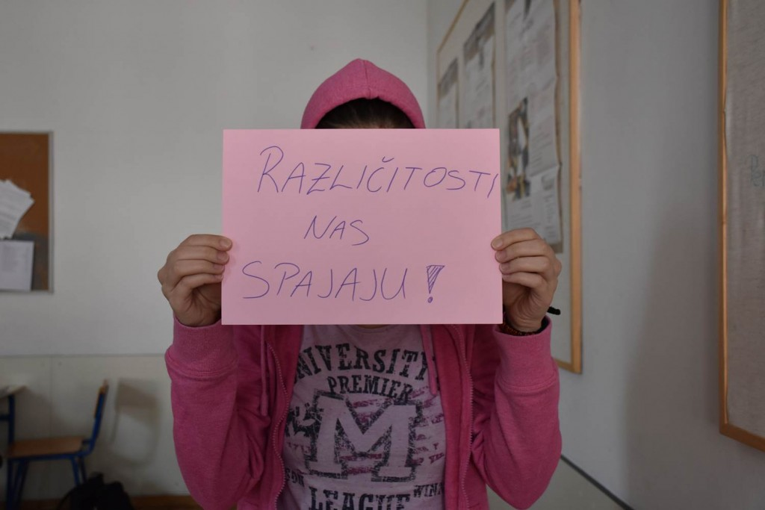

Slide 5
Дечија компјутерска зависност
Игре које садрже насиље, секс и псовање најпопуларније међу децом 8-15 година
Насиље развија осећај навикавања на убиство
Дете које убије у игрици = војник у борбеним условима
Узроци адолесцентских преступа
85% игара садржи насиље, злочине, убиства

Slide 6
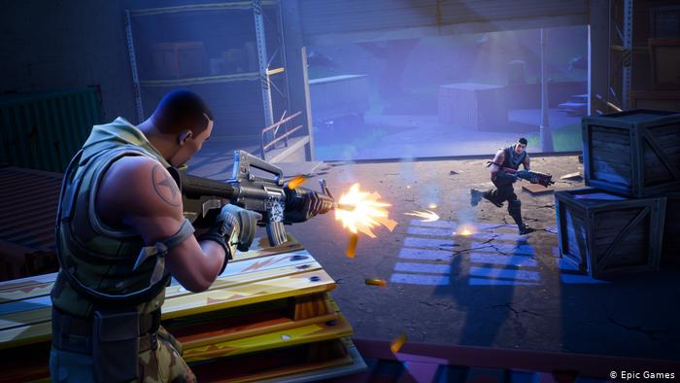
Дечија компјутерска зависност
Дете или адолесцент проводи више од 2 сата дневно испред компјутера
Ређе код девојчица
Дечаци: војна тематика, пуцачине
Деца се уче да убијају што је праћено осећајем задовољства

Slide 7
Дечија компјутерска зависност
Нису све игрице штетне
Штетно зрачење монитора, умор очију, дуготрајно седење
Фокус детета на себе, потиштеност, усамљеност, апатија, очајање
Виртуелни = реални живот?

Slide 8
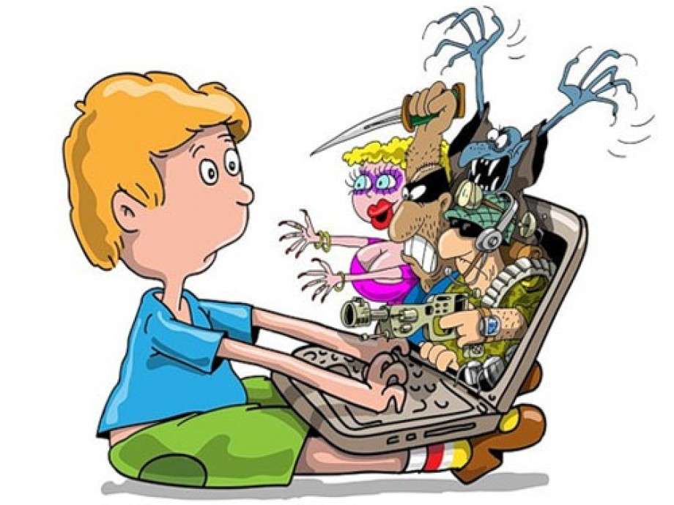

Slide 9
Друштвене мреже
Жеља да се пријатељима покаже сваки корак у сопственом животу, прокоментарише свака фотографија
Стално онлајн
Изложбе сујете
Наши преци су живели у селима и градовима, а ми живимо на интернету
The social network (2010)

Slide 10
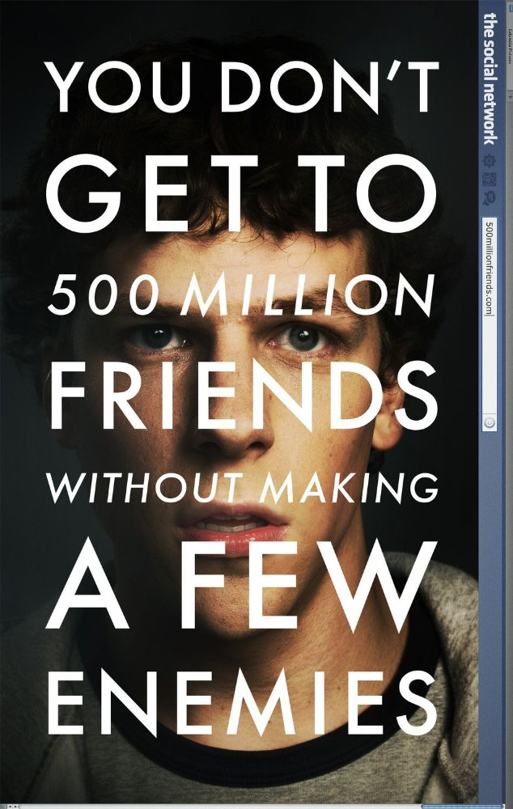

Slide 11
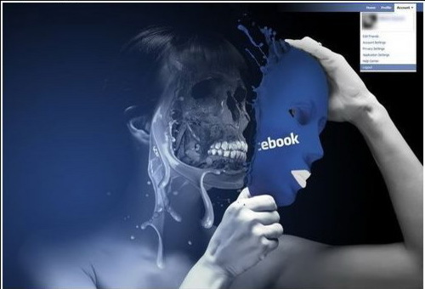
Друштвене мреже
Чињенице о Facebook-у
  Подстиче љубомору, свачији живот се представља лепшим него у реалности
  Квари оцене
  Вишак килограма
  Ствара зависност

Slide 12
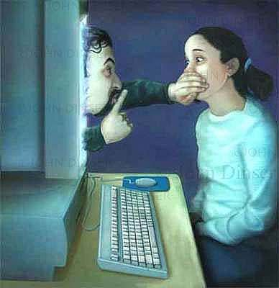
опасности
Злоупотребе онлајн комуникације:
  Деловање онлајн предатора/грабљивица
  Задирање у приватност

Slide 13
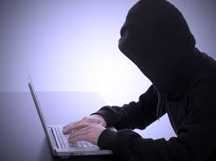
опасности
  Изложеност вршењу насиља преко интернета (cyber bullying)
  Крађа идентитета

Slide 14
опасности
Насилни садржаји и садржаји подстицања мржње
Порнографски садржаји
Садржаји који шире нетачне информације
Онлине коцкање и клађење
Нежељена електронска пошта

Slide 15
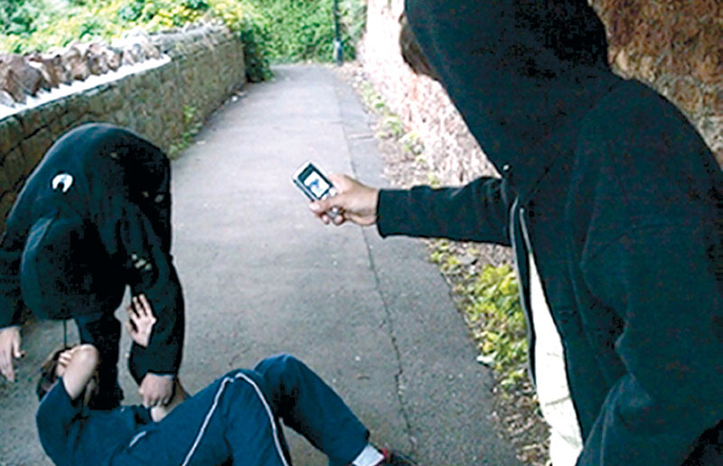

Slide 16
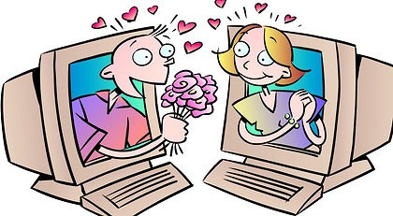
последице
Отуђеност од друштва
Површност у размишљању
Зависност

Slide 17
Злоупотреба интернета
Изазови за децу:
  Доступност, забава, наивност, околина
Начини злоупотребе:
  Блуд (најизложенија деца 10-13 година)
  Сугестија
  Крађа
  Вршњачко насиље
  Илегална трговина
  Трафикинг

Slide 18
Правила за децу у вези са заштитом на интернету
Стварај себи безбедне профиле
При четовању користи сајтове за младе уз могућу контролу и надзор одраслих
Не шаљи фотографије, поруке или други материјал који некоме може нашкодити
Фотографије шаљи само особама којима верујеш
Научи како да одбијаш и блокираш поруке непознатих особа

Slide 19
Правила за децу у вези са заштитом на интернету
Игнориши непознате особе који желе да ступе у контакт са тобом
Не прихватај састанке са непознатим особама иако су твоји другови са интернета
О евентуалним састанцима увек обавести родитеље
Уколико ништа не радиш на интернету, искључи се
Путем камере комуницирај само са особама које познајеш и кад завршиш разговор, искључи је

Slide 20
Хвала на пажњи!
☺

